Slide 1
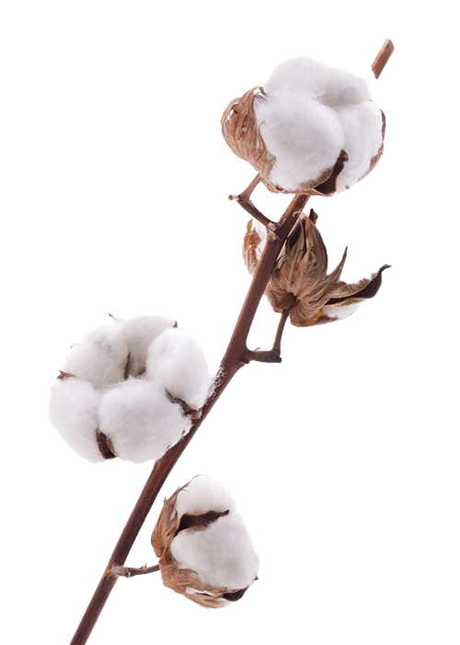
Ruth Benerito
Lea Vrbanić
8.r., 2021.

Slide 2
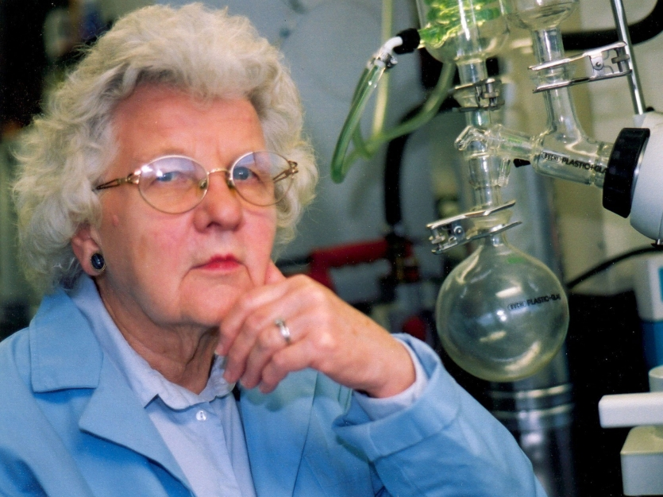
Najvažnije otkriće:
pamučna tkanina otporna na gužvanje
Američka
kemičarka
Rođena 12.1.1916.,
New Orleans
Umrla
5.9.2013.,
Metairie, 97. godina života

Slide 3
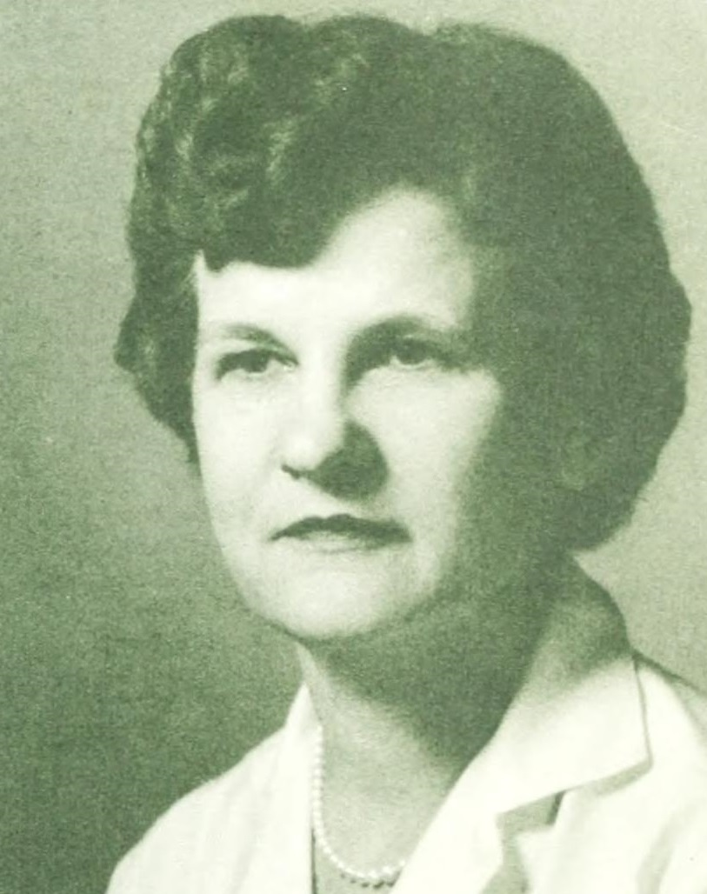
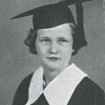
Djetinjstvo
s 14 godina je završila srednju školu
s 15 godina je upisala H. Sophie Newcomb Memorial College na Sveučilištu Tulane u New Orleansu spremna steći diplomu iz matematike
ubrzo je otkrila da joj bolje odgovara karijera u kemiji
s 19 godina je diplomirala napreddiplomskom studiju na Newcombe-u
dok je radila kao učiteljica, pohađala je večernju školu kako bi stekla magisterij na Tulane-u
nakon što je provela godinu dana u poslijediplomskom studiju na Bryn Mawr Collage, vratila se u New Orleans kako bi nastavila obrazovanje stjecanjem magisterija iz kemije na Tulane-u 1938.
tijekom Drugog svjetskog rata podučavala je kolegij
bila je jedna od samo dviju žena kojoj je bilo dopušteno pohađati satove fizikalne kemije i onda otišla na Sveučilište Chicago po njezin doktorat iz kemije 1948., poslije rata

Slide 4
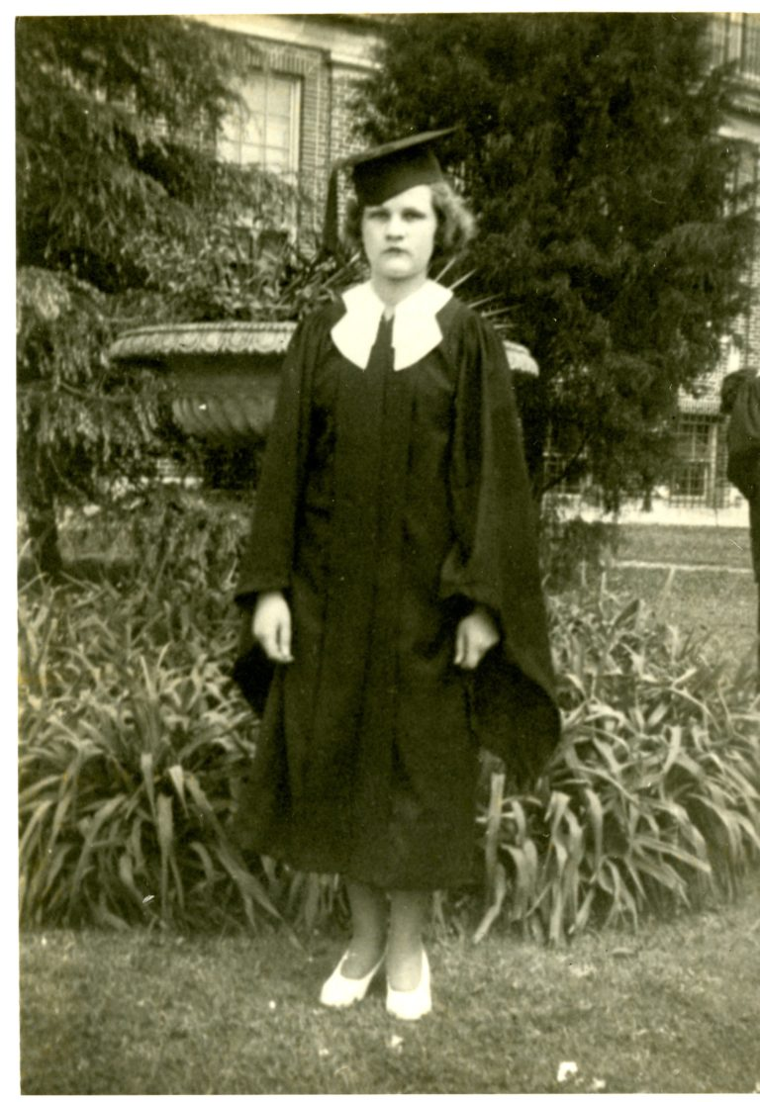
Newcomb College, 1935.

Slide 5
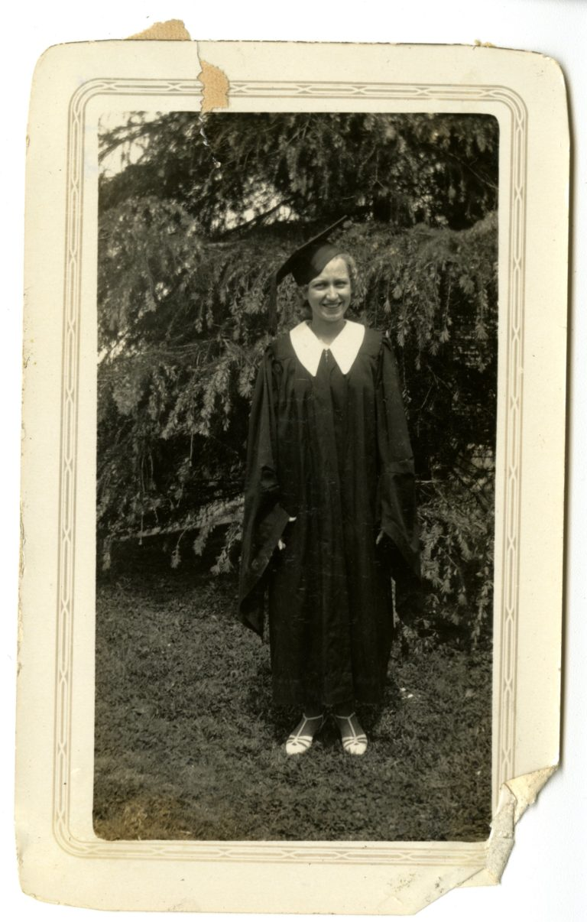
Stjecanje magisterija iz kemije na Tulane-u, 1938.

Slide 6
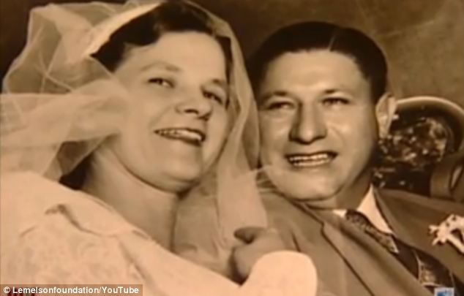
Ruth i Frank Benerito, 1950.

Slide 7
Karijera
1953. je počela raditi u USDA-u u New Orleansu
jedan od njezinih prvih projekata uključuje proučavanja masti u sjemenkama poput kikirikija, badema i pistacija
izmislila je način korištenja masti iz sjemenki u hranjivoj mješavini za pacijente
mješavina se trebala staviti direktno u žile pacijenta
1958. je počela istraživati kako tretirati pamučnu tkaninu s kemikalijama kako bi se manje gužvala
izmislila je način tretmana koji je držao pamuk od gužvanja kada je bio mokar ili suh i pamučnu tkaninu neotpornu na vatru i mrlje
njezino otkriće pomoglo je pamučnoj industriji ostati u biznisu

Slide 8
Tajna o otkriću
uporaba procesa zvanog crosslinking
pamuk je sastavljen od materijala zvanog celuloza
poput najlona i poliestera, celuloza je polimer; njegove molekule su oblikovani poput dugačkih lanaca sadržeći mnogo tisuća atoma
Ruth je osmislila način da tretira pamučna vlakna kako bi se lančane molekule celuloze spojile kemijski

Slide 9
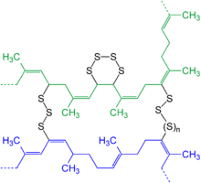
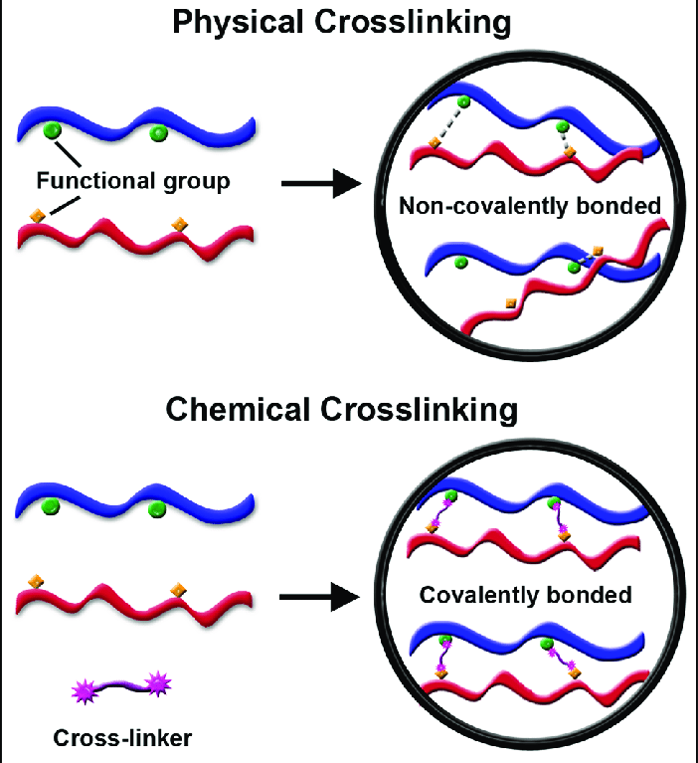
Više o crosslinkingu
isprva se mislilo da je crosslinking pravljenje pamučne tkanine otporno jačanjem njezinih vlakana, ali količina crosslinkinga korištena u tretmanu je malen i ne daje puno snage
Ruth je razvila novu teoriju kako radi crosslinking
poznato je da se molekule celuloze mogu lijepiti jedna na drugu na osnovi slabih vodikovih veza između molekula
predložila je da jedan učinak njezinog crosslinkinga bude jačanje vodikovih veza što je učinilo materijal otpornim na gužvanje

Slide 10
Nagrade
1964. USDA Distinguished Service Award
1968. Southern Chemist Award
1970. Garvan Medal
1971. Southwest Regional Award of American Chemical Society
1981. Honorary degree, Tulane University
1984. Woman of Achievement at Worlds Fair
2002. Lemelson-MIT Lifetime Achievement Award
2008. National Inventors Hall of Fame

Slide 11
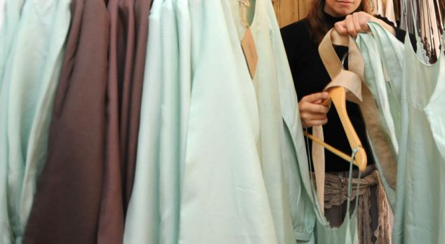
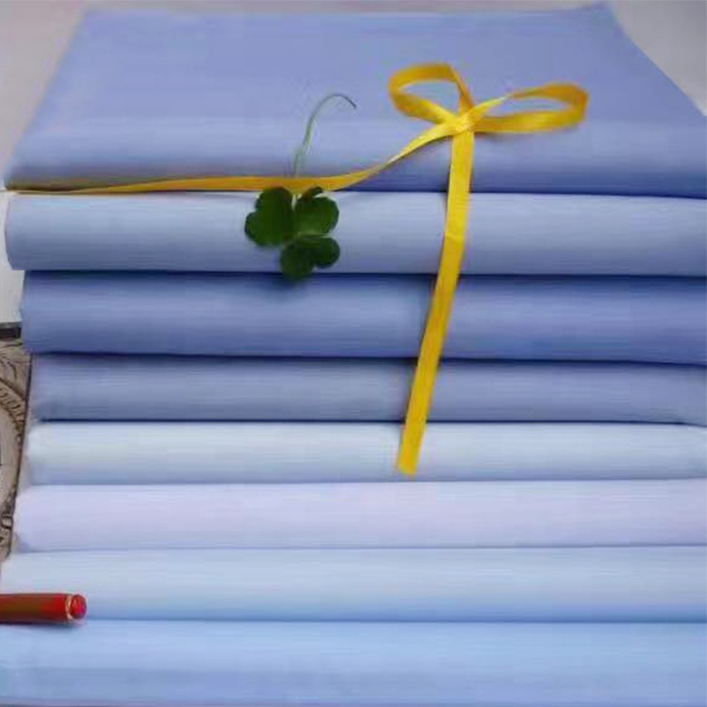

Slide 12
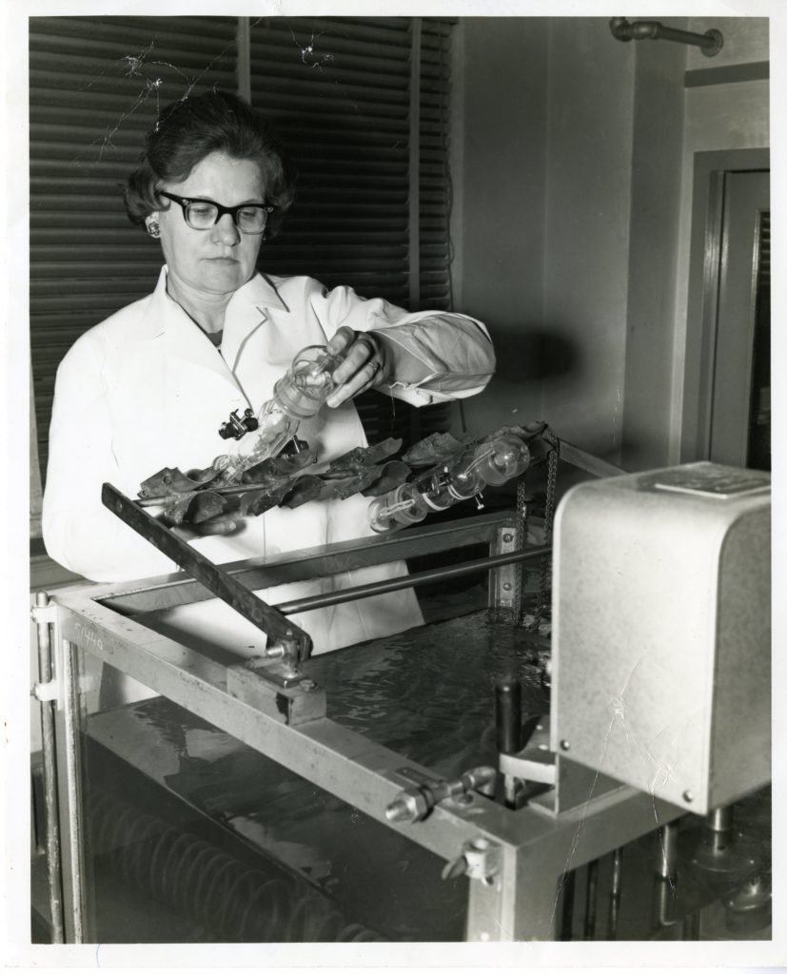
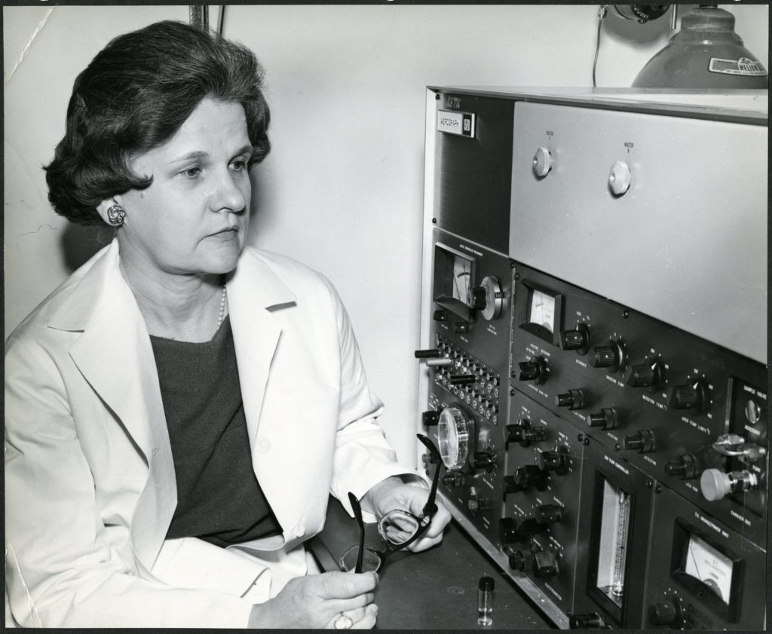

Slide 13
Izvori
http://www.edubilla.com/inventor/ruth-r-benerito/
https://www.chemeurope.com/en/encyclopedia/Ruth_R._Benerito.html
https://kids.britannica.com/kids/article/Ruth-Benerito/629215
https://www.sciencehistory.org/historical-profile/ruth-benerito

Slide 14
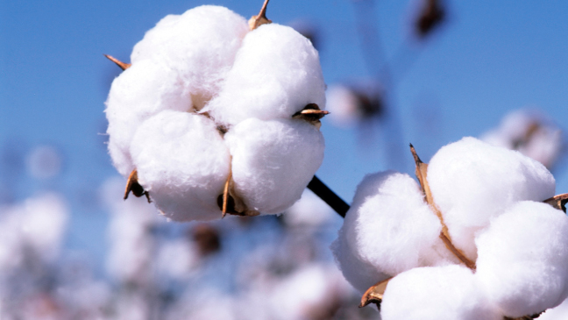
Kraj

